Slide 1
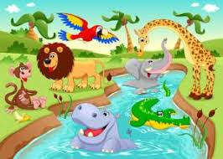
Экологический проект в средней группе №8
Дикие и домашние животные

Slide 2
Продолжительность проекта: ноябрь 2017- май 2018.
Вид проекта: познавательно-исследовательский, творческий.
Участники проекта: дети средней группы, воспитатели, родители.
Проблема: незнание диких и домашних животных
Игровая мотивация: помочь Незнайке узнать о домашних и диких животных.
Предполагаемый результат: дети познакомятся с домашними и дикими животными, будут знать их особенности.

Slide 3
Цель проекта: Развивать у детей творческие познавательные способности в процессе решения поставленных проблем.
Задачи проекта:
Развивать поисковую деятельность детей: способность к определению задач на основе поставленной проблемы; умение планировать этапы своих действий, аргументировать свой выбор.
Выявить, обогатить и закрепить знание детей о домашних и диких животных, пользе приносимой людям, местах обитания и профессиях людей, связанных с уходом за домашними животными.
Развивать наблюдательность, творческое воображение, познавательный интерес к жизни животных, а также память, связную речь, умение анализировать и делать выводы.
Воспитывать заботливое и внимательное отношение к домашним и диким животным.

Slide 4
План проекта:
На основе изученных проблем детей поставить цель проекта.
Составление плана-схемы проекта
Сбор, накопление материала
Включение в план-схему проекта занятий, игр и других видов детской деятельности
Домашние задания
Презентация проекта, открытое мероприятие «Аппетитный колобок»

Slide 5
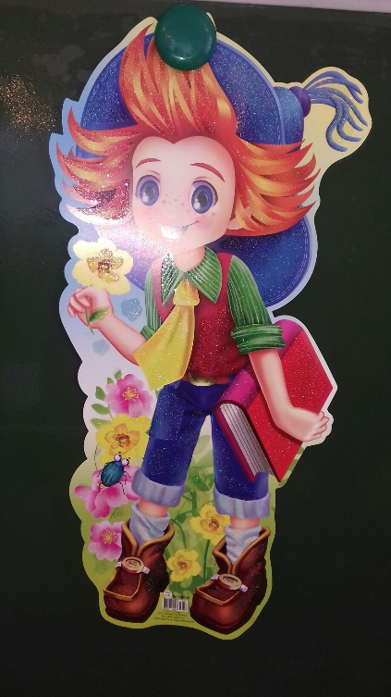
Организационно-подготовительный этап
Организация РППС- подготовили дидактические игры на тему «Домашние и дикие животные», разрезные картинки, альбомы с иллюстрациями, художественную литературу на эту тему.
Беседа с детьми, выявить знания детей о диких и домашних животных.

Slide 6
Основной этап

Slide 7
Планирование работы над проектом по разным видам деятельности.
Художественно-продуктивная деятельность | Рисование: «Заяц», «Ёжик» Раскрашивание: «Лесные животные», «Домашние животные» Рисование: «Подарок для Мурки», Аппликация «Хитрая лиса» Рисование пластилином, выкладывание пшеном «Заяц» Выкладывание гречкой и манной крупой: «Ёжик» Нетрадиционные формы рисования: Акварель + восковые мелки: «Волк и заяц»
Музыка | Прослушивание фонограмм «Голоса леса»
Ознакомление с окружающим | Занятия: Занятие 1 «На бабушкином дворе». Занятие 2 «В лесу»

Slide 8
Ознакомление с художественно литературой | Потешки, считалки, скороговорки, загадки- «Наш козел…», «Зайчишка-трусишка», «Барашеньки», «Сидит, сидит зайчик…», «Кот на печку пошел» Сказки: «Лисичка- сестричка и серый волк», «Лисичка со скалочкой», «Зимовье», «Лиса и козел», «Лиса-лапотница» Поэзия: В. Берестов «Кто чему научится», «Заячий след», «Жеребенок» Саша Черный, «Кошки» Д. Хармс, «Заяц», «Белка», «Ёж» В.Л Гаазов. Проза: Л. Толстой «Мальчик стерег овец», «Котенок», Л.Н. Толстой «Волк и белка», К. Чуковский «Телефон», «Доктор Айболит», Е. Чарушин «Медвежонок», «Про зайчат», Н. Носов «Живая шляпа» Сказки народов мира: Венгерская народная сказка «Два жадных медвежонка», английская народная сказка «Три поросенка»

Slide 9
Развитие речи | Заучивание стихотворений , пословиц, загадок про диких и домашних животных средней полосы России Беседы о разнообразии животного мира, сравнение диких и домашних животных Составление сказок, описательных рассказов на тему животных
Игровая деятельность | Дидактические игры: «Сложи картинку», «Так бывает или нет», «Узнай по описанию», «мама и ее малыш», «Охотники и пастух», «Человек и животные», «Кто как рычит», «Сравни разных животных», «Кто где живет», «Живая природа», «Ребятам о зверятах зоопарка», Лото «Дикие животные», «Лесная школа» Подвижные игры: «У медведя во бору», «Волки во рву», «Волк овцы»… Театрализованная игра «Колобок»

Slide 10
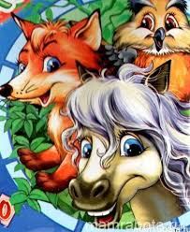
Итоговый этап
Показ сказки « Аппетитный колобок»
Изготовление альбома «Домашние и дикие животные»

Slide 11
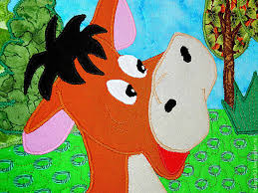
Совместная деятельность с родителями:
Помощь родителей в подборке пословиц, поговорок, загадок
Заучивание стихотворений с детьми
Родительское собрание-викторина «Домашние и дикие животные»
Создание альбома «Дикие и домашние животные»

Slide 12
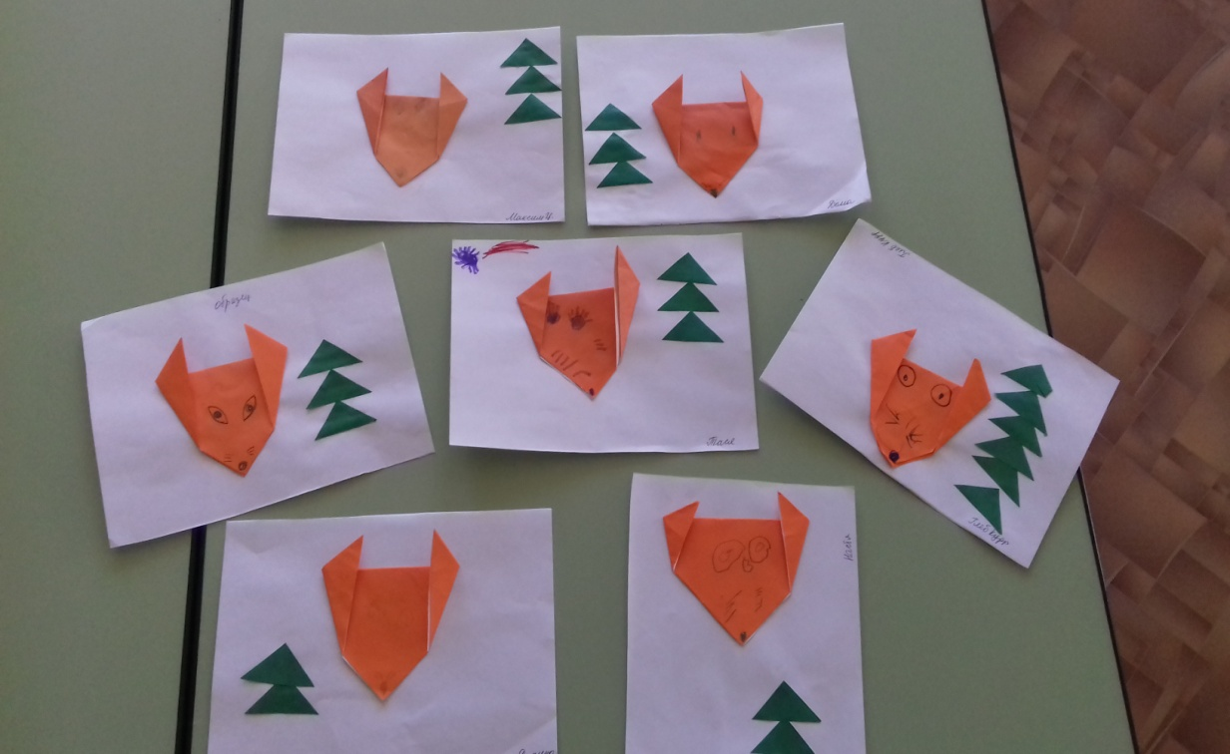
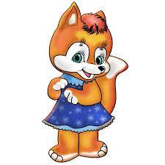
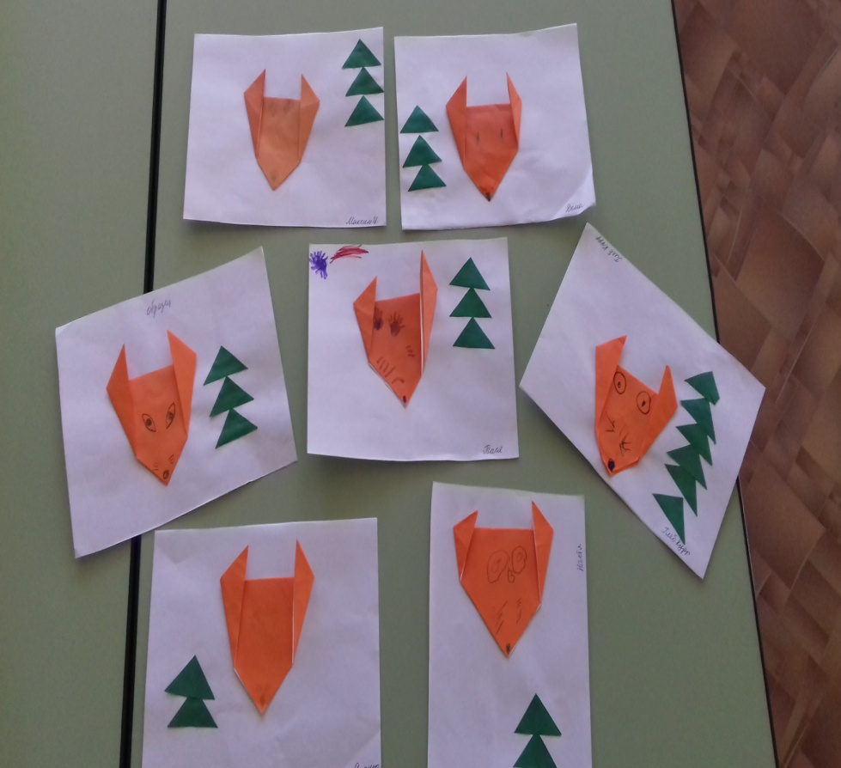

Slide 13
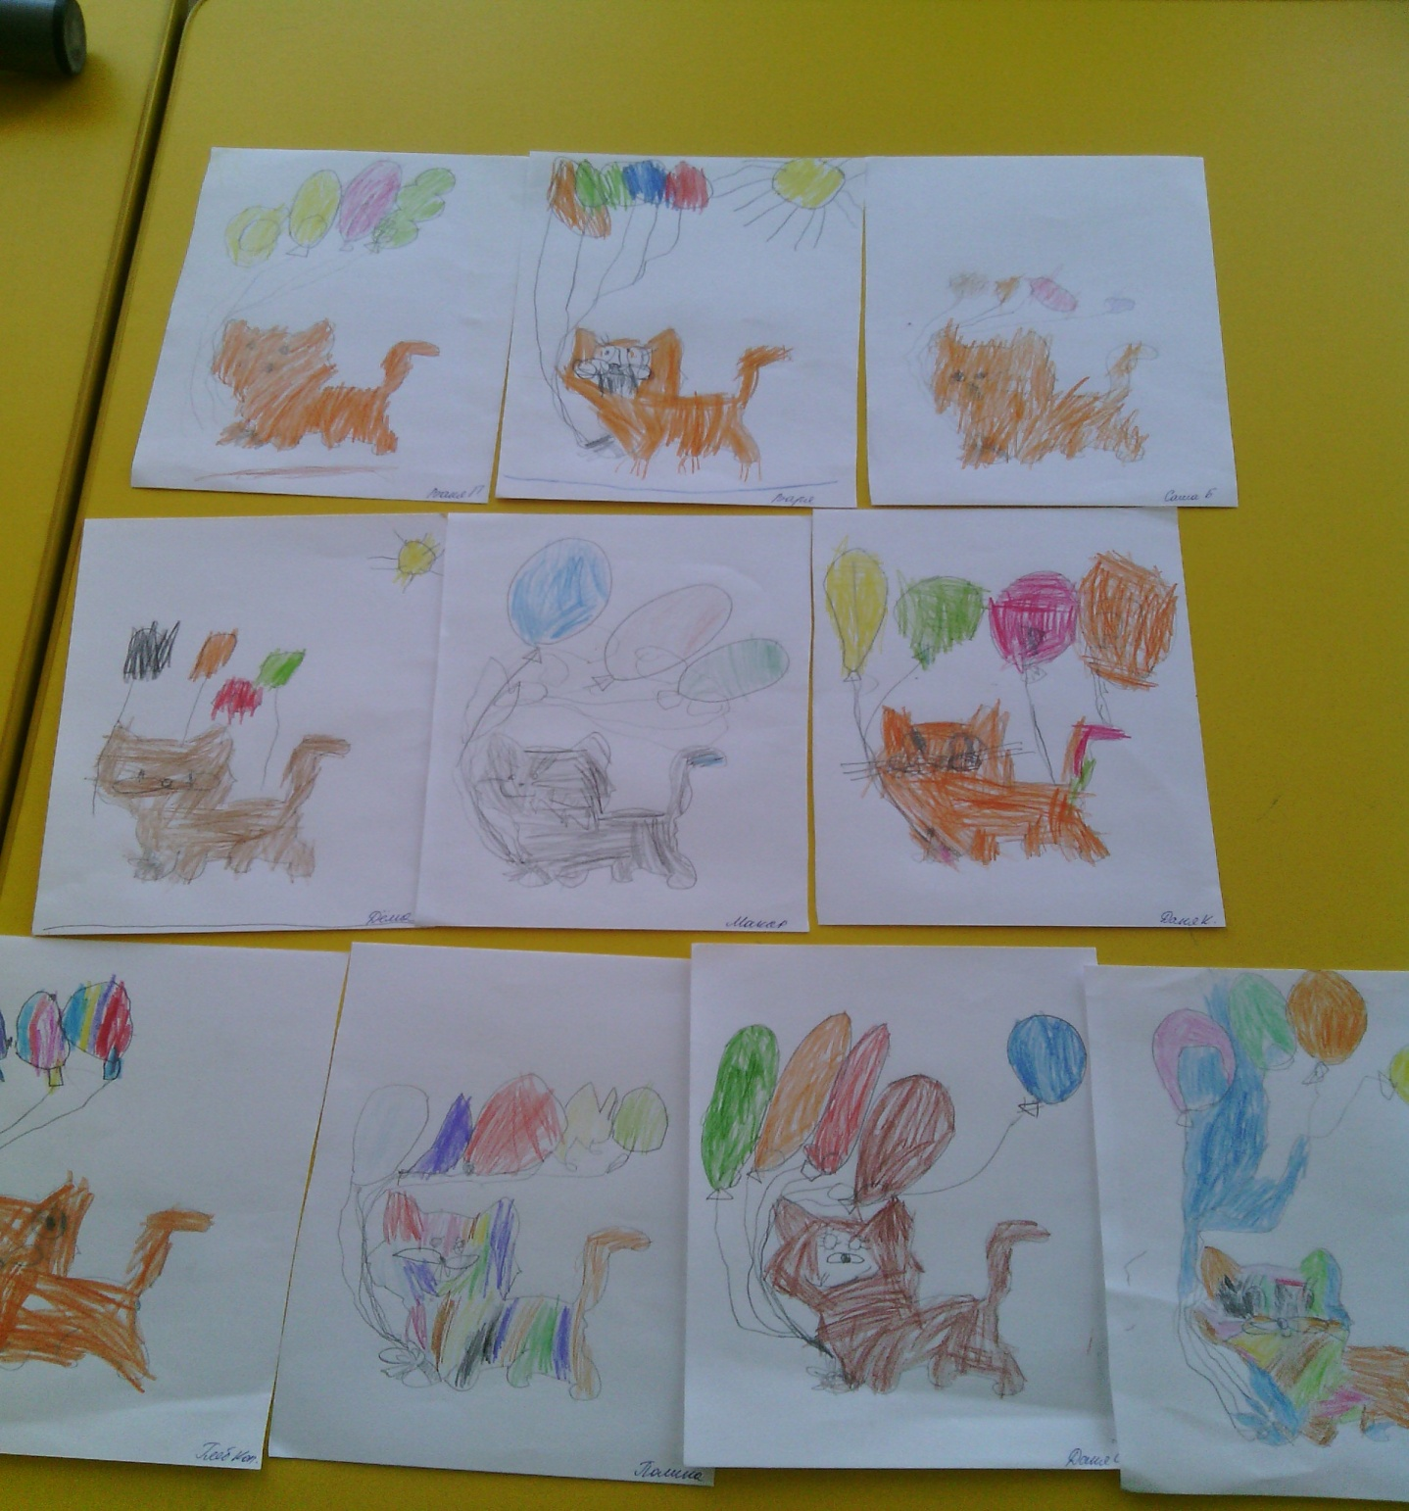

Slide 14
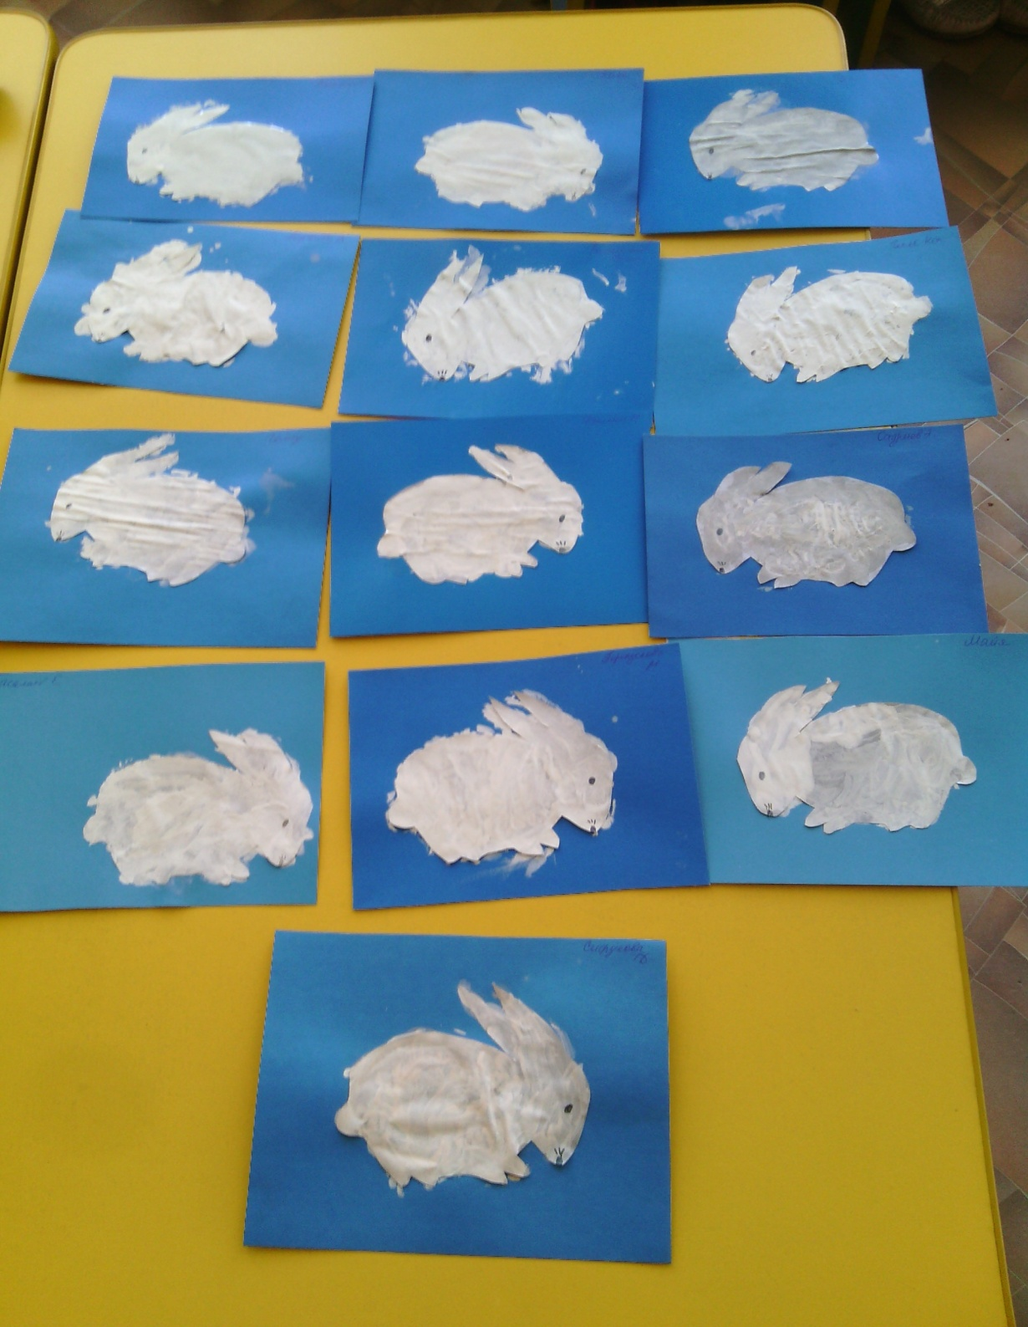
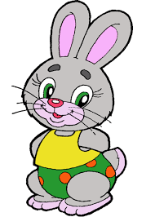

Slide 15
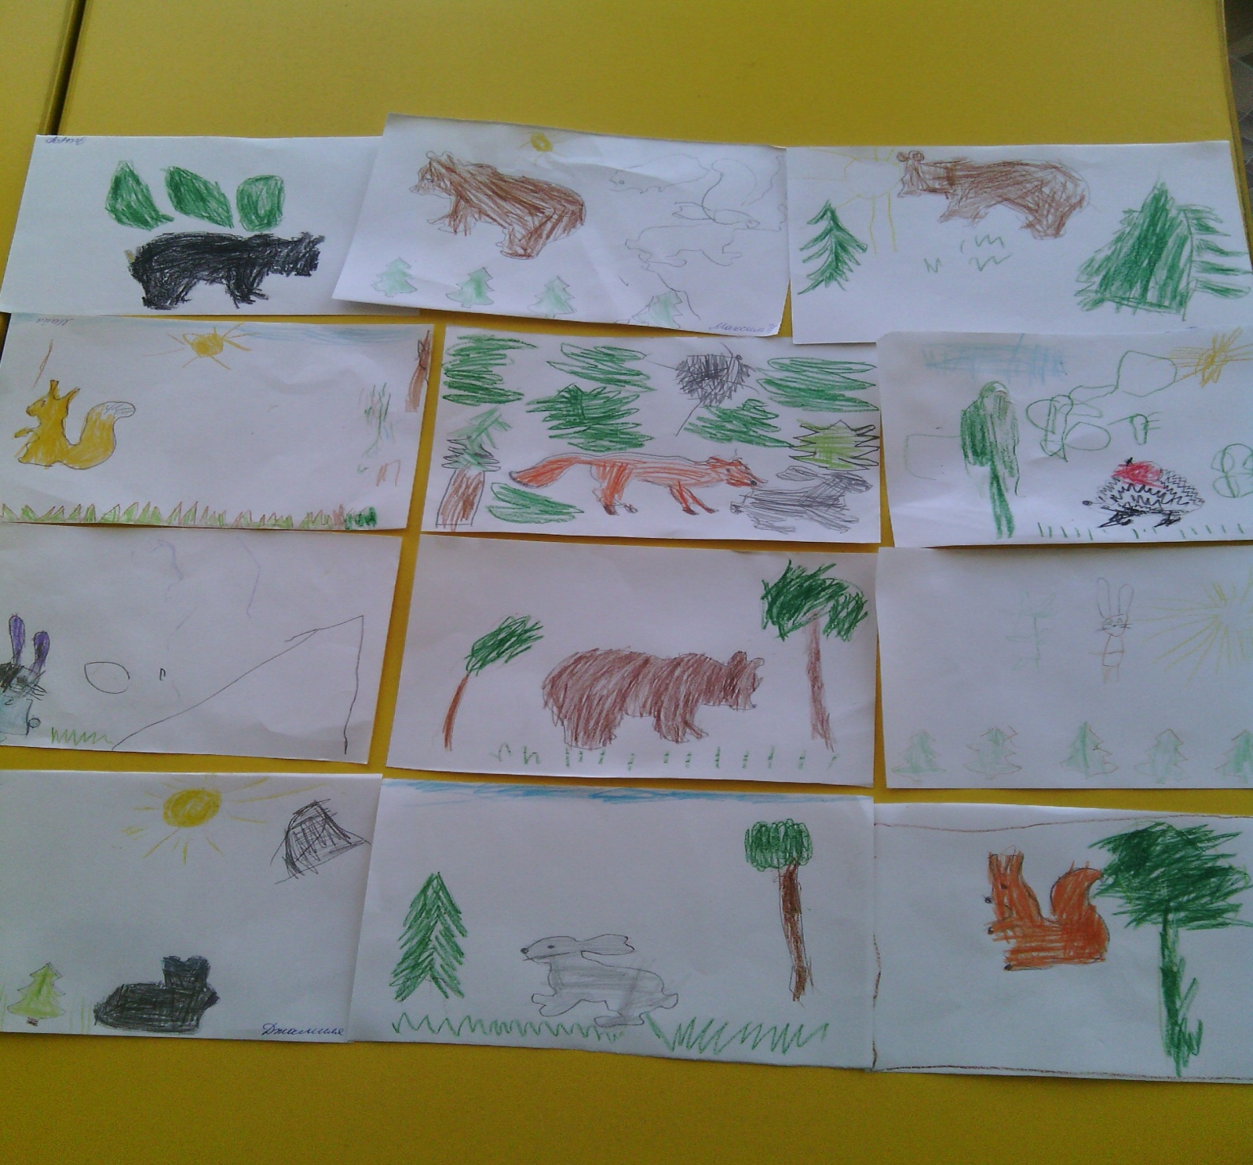
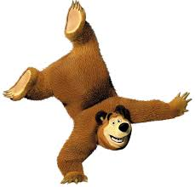

Slide 16
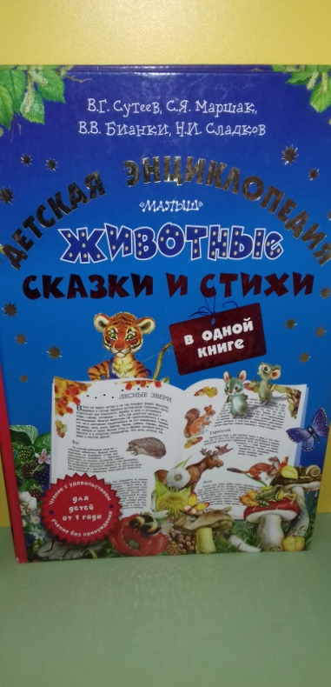
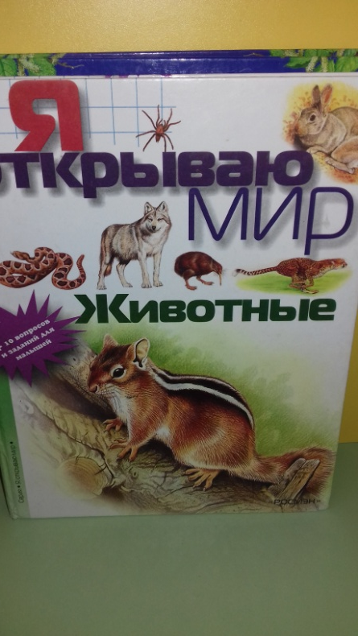
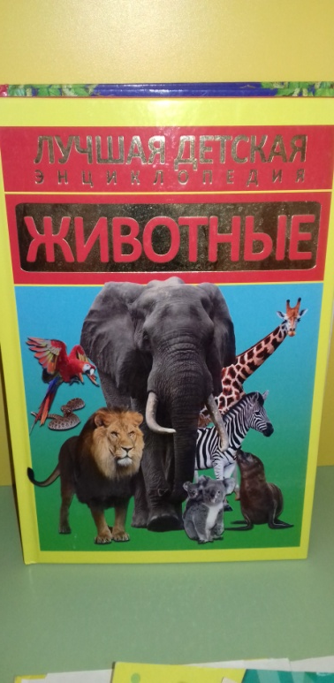
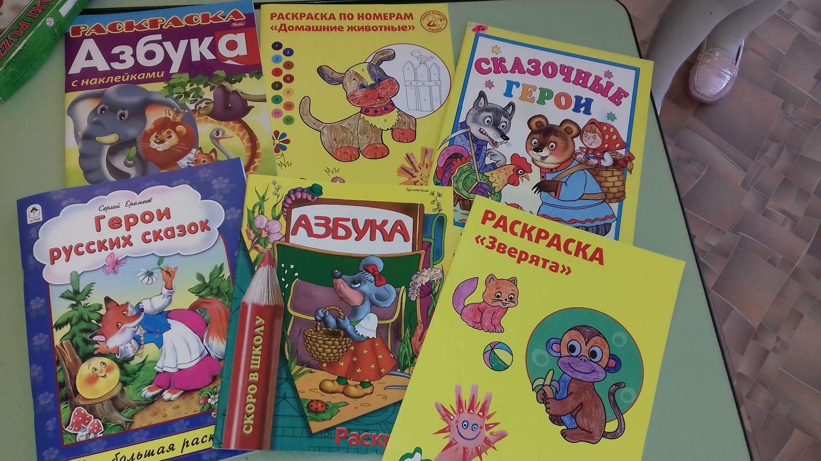

Slide 17
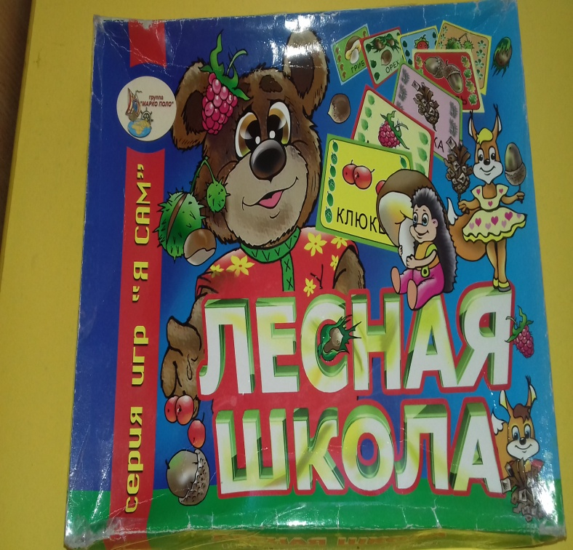
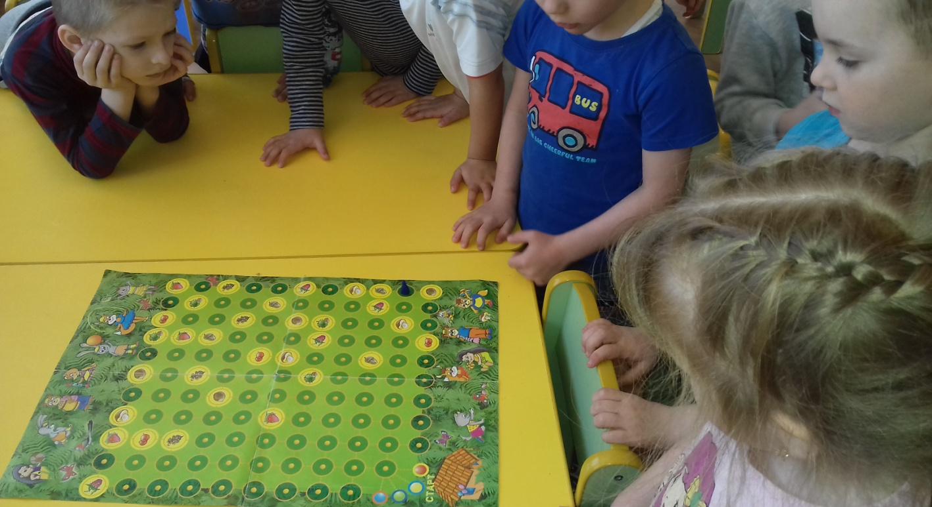
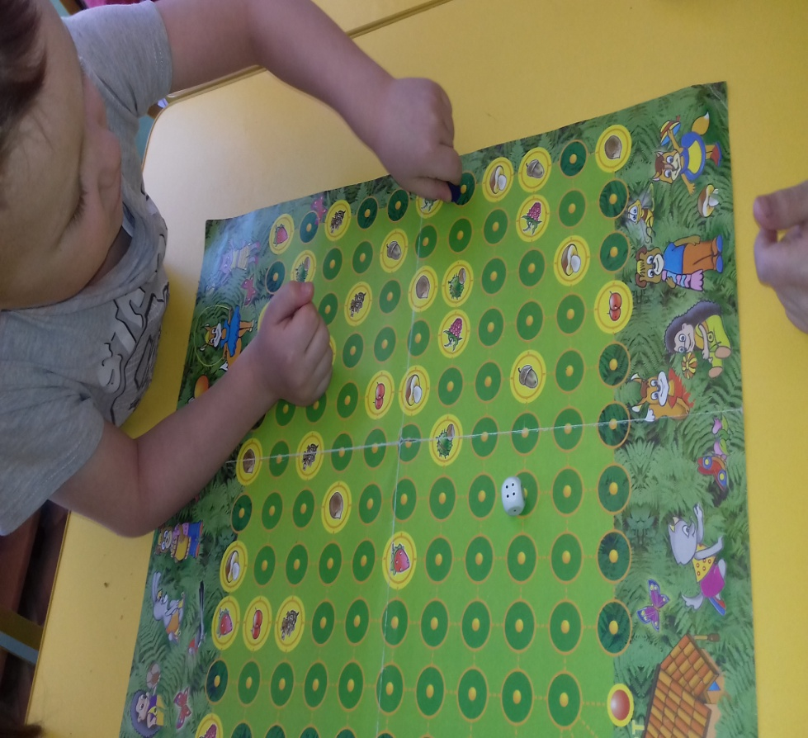
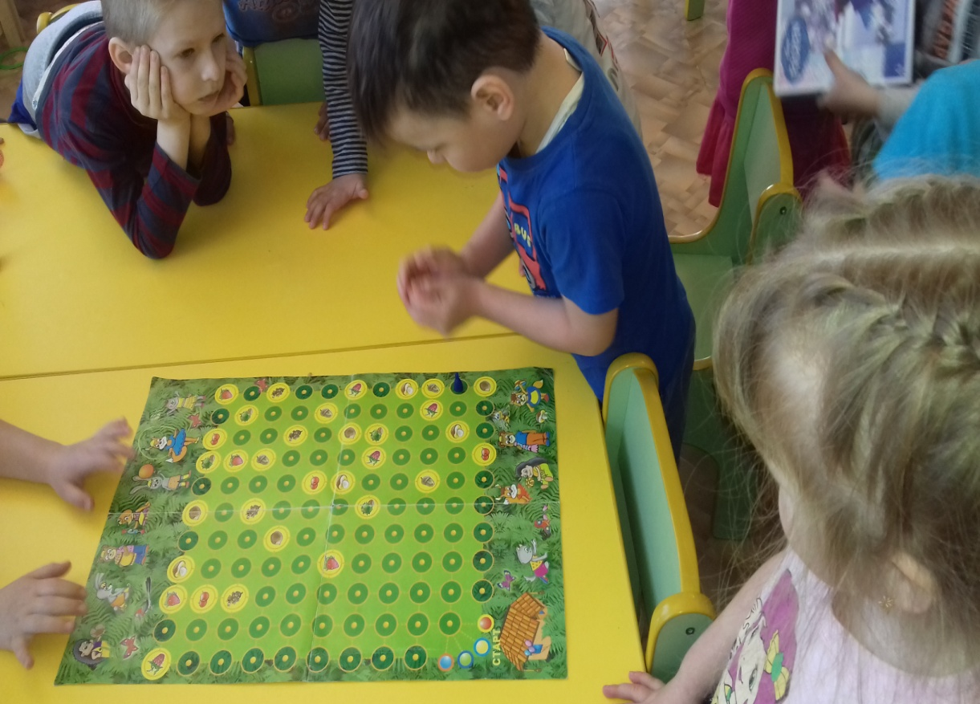

Slide 18
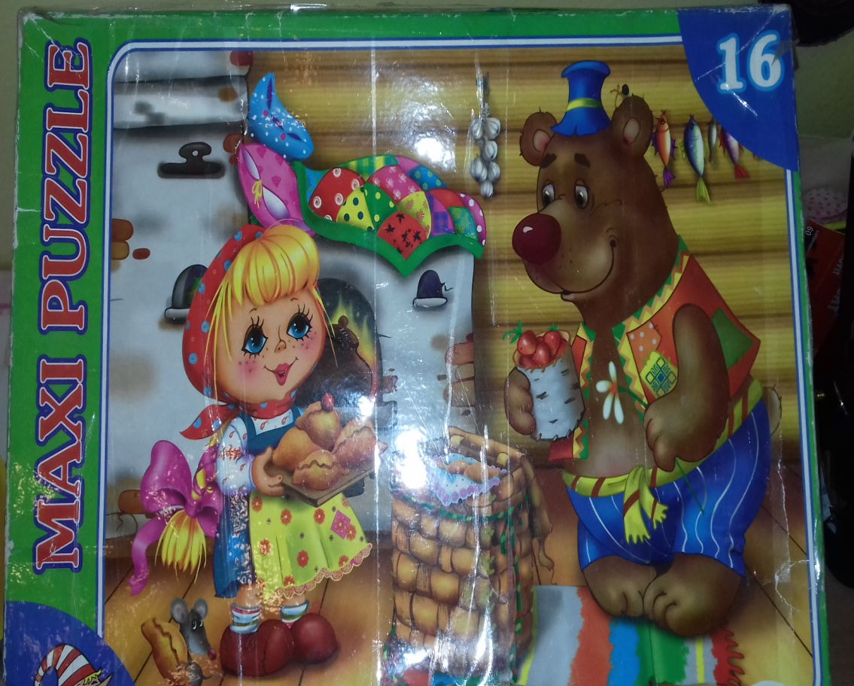
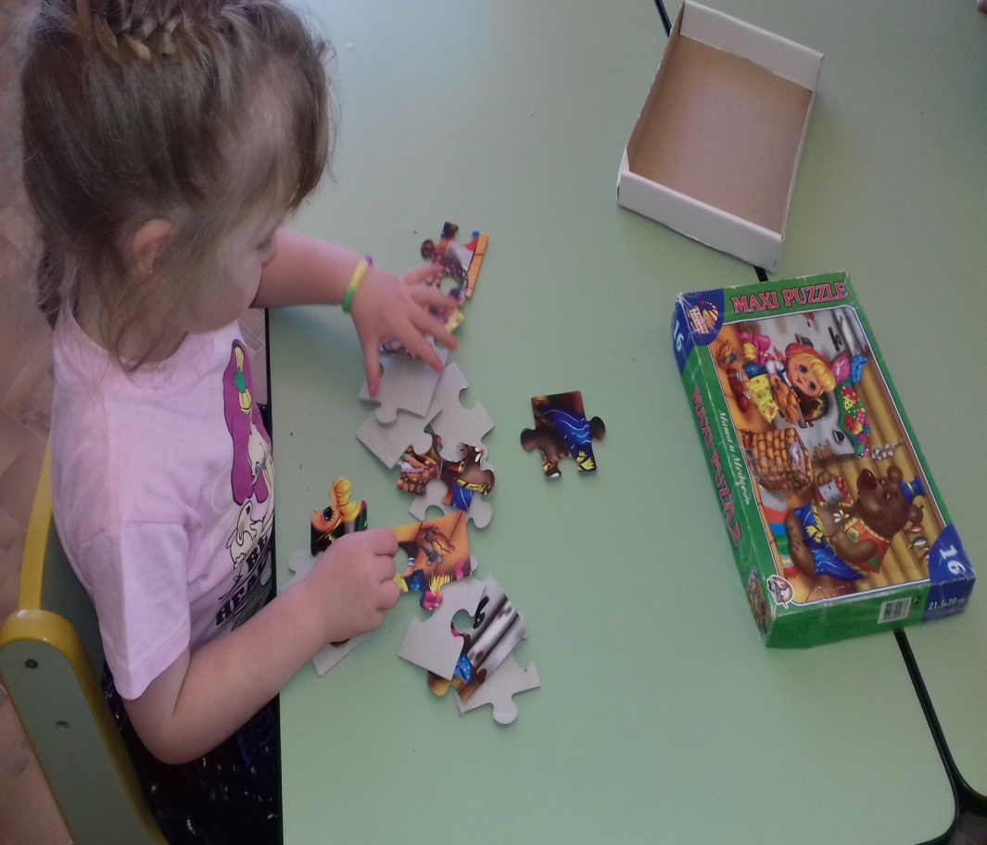
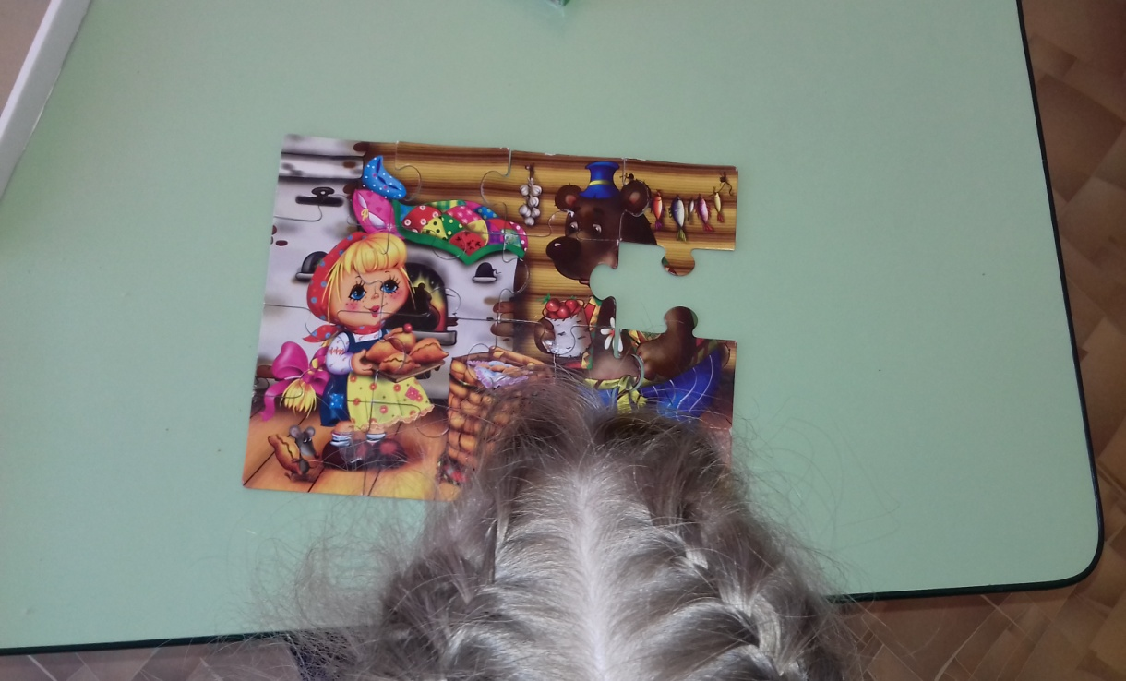
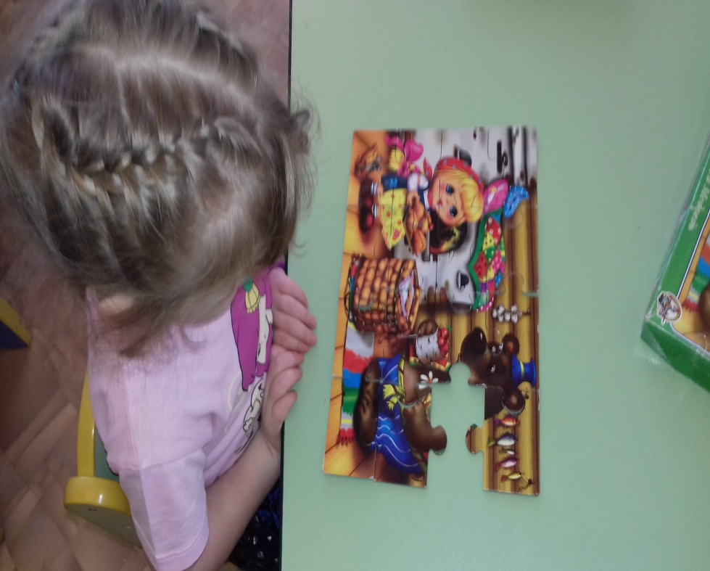

Slide 19
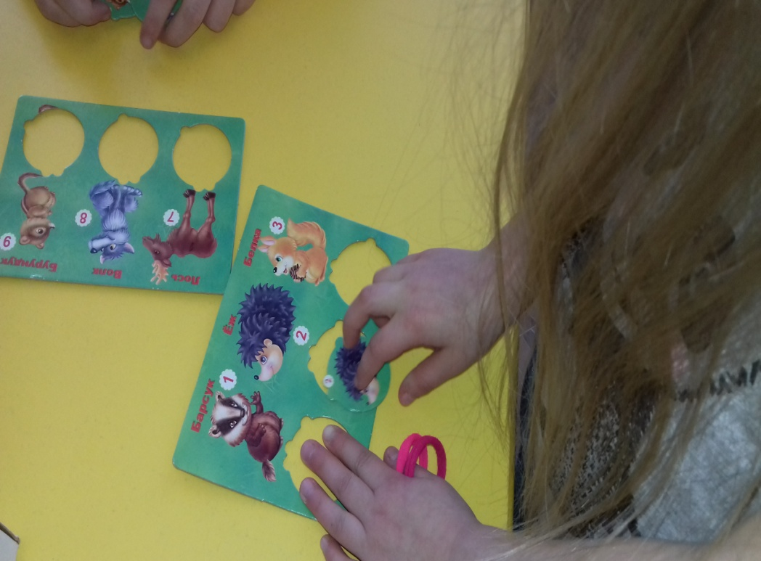
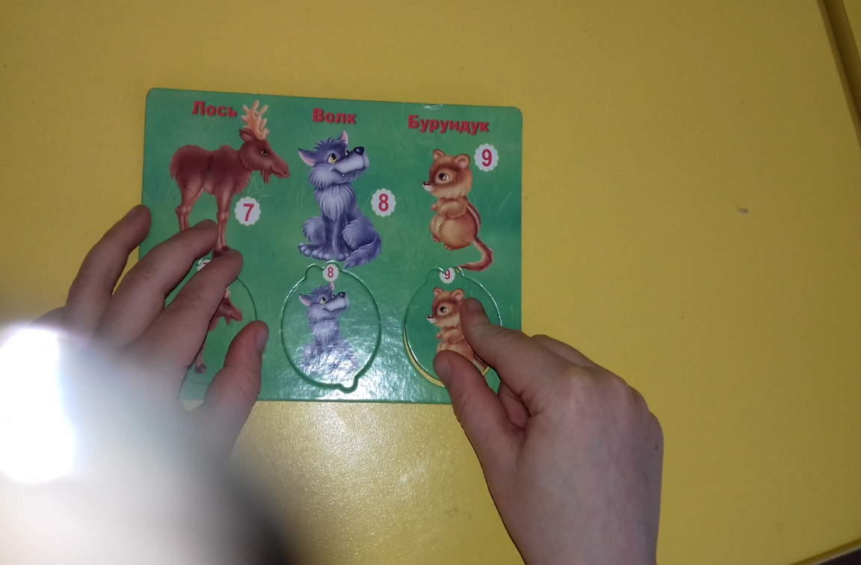
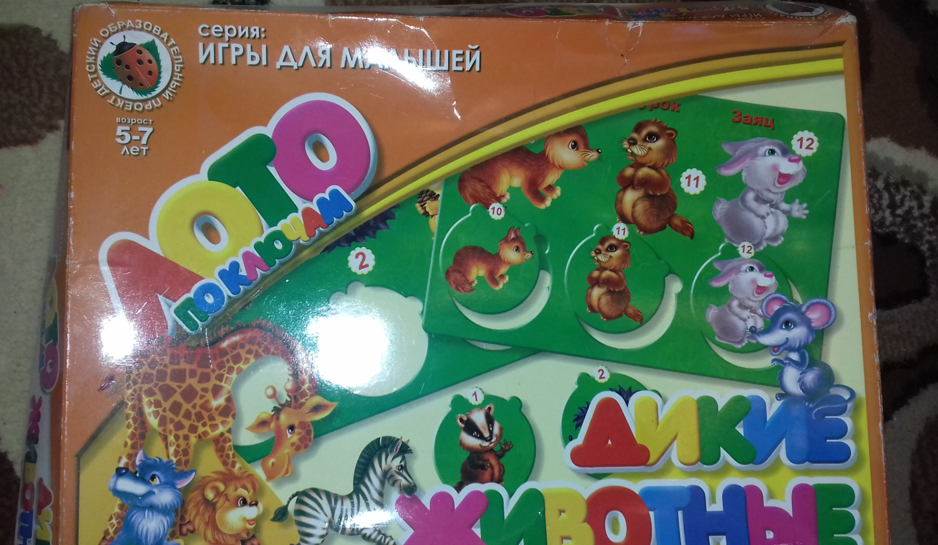

Slide 20
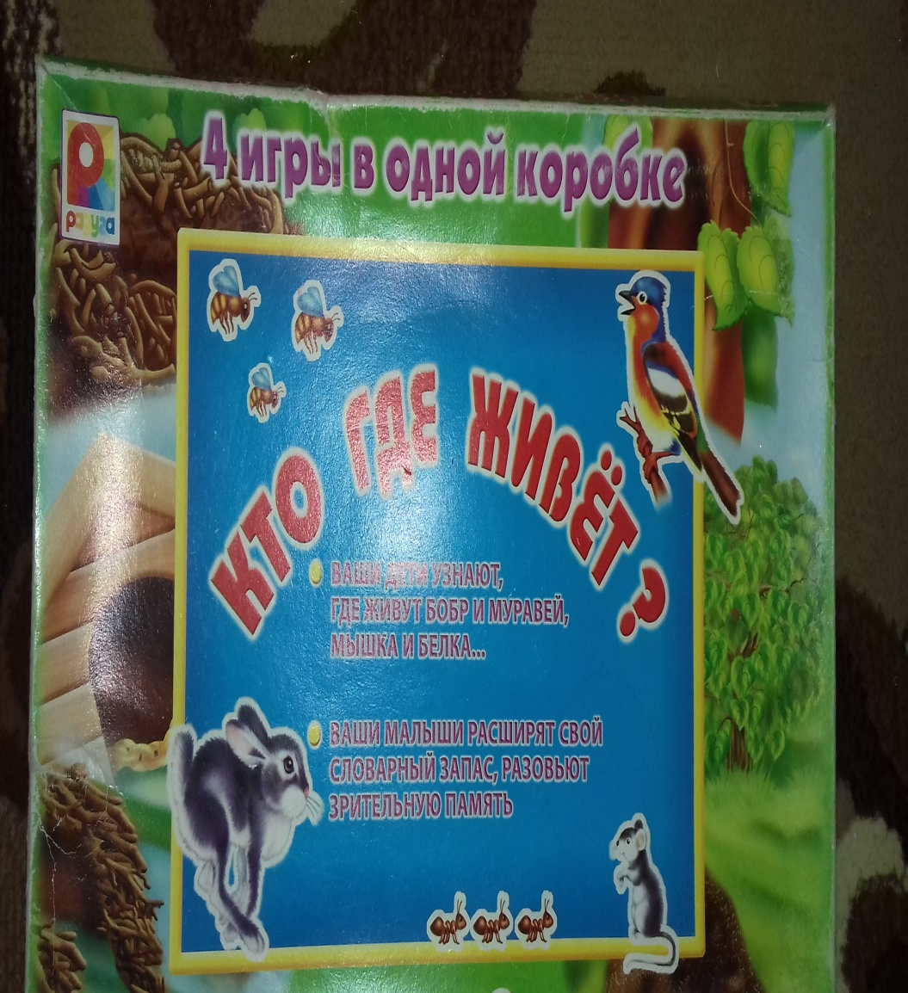
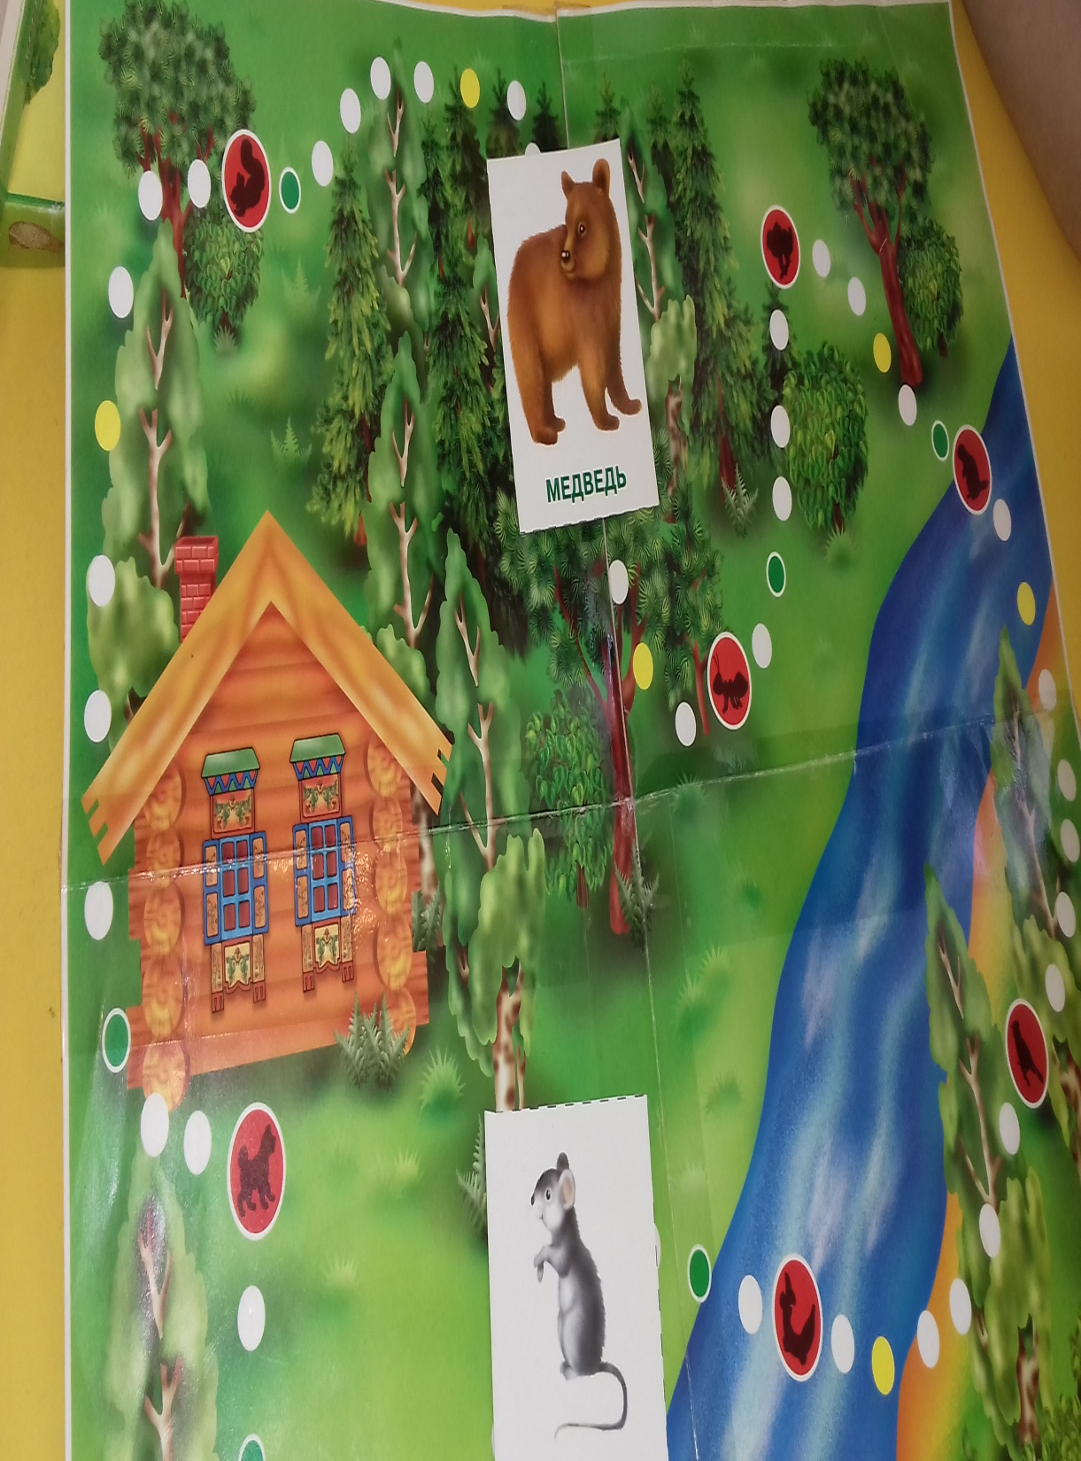

Slide 21
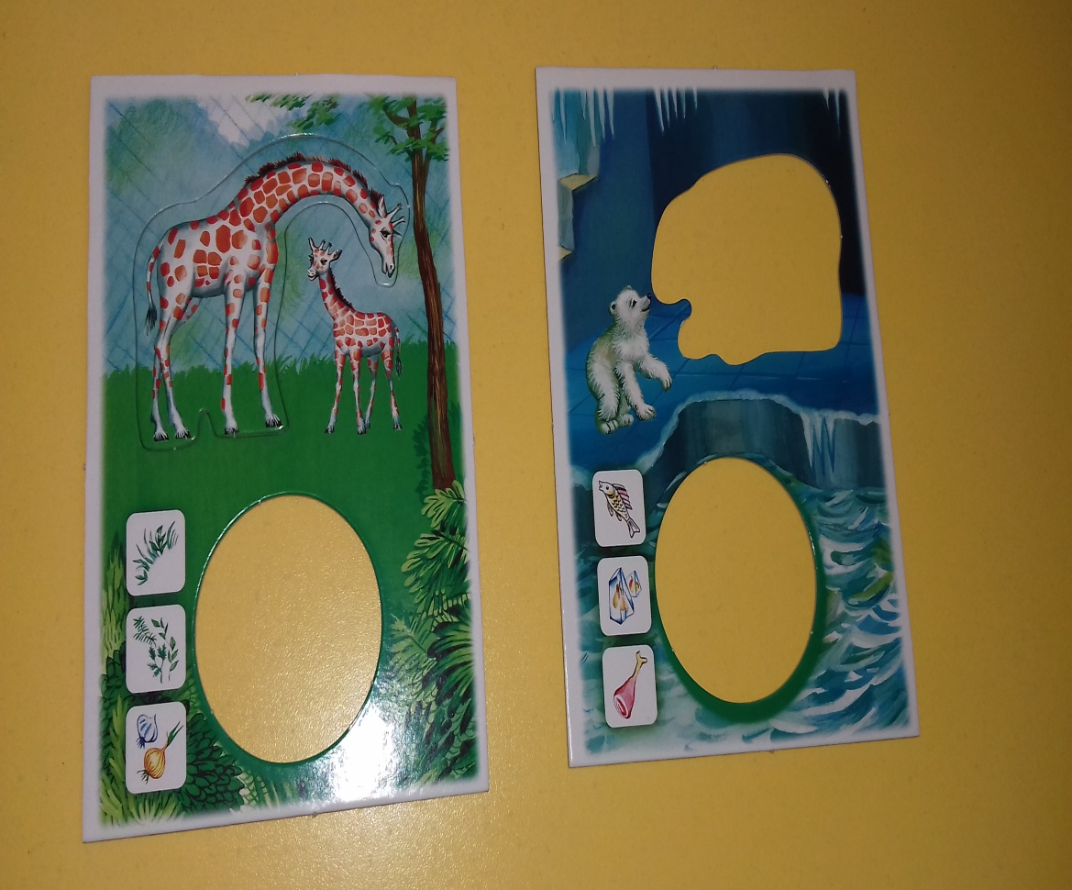
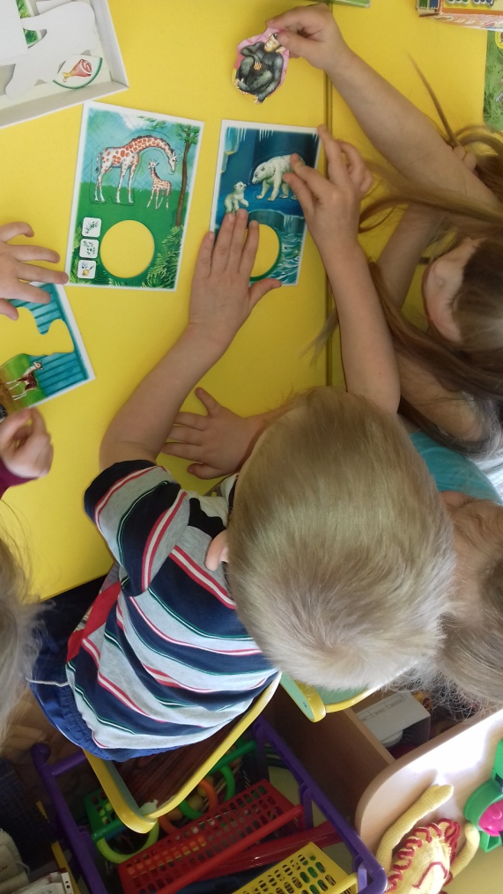
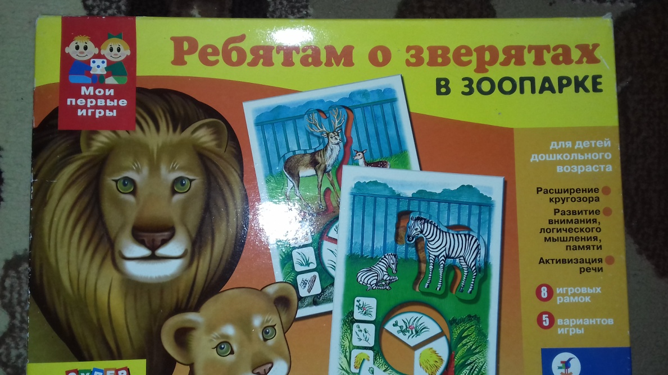

Slide 22
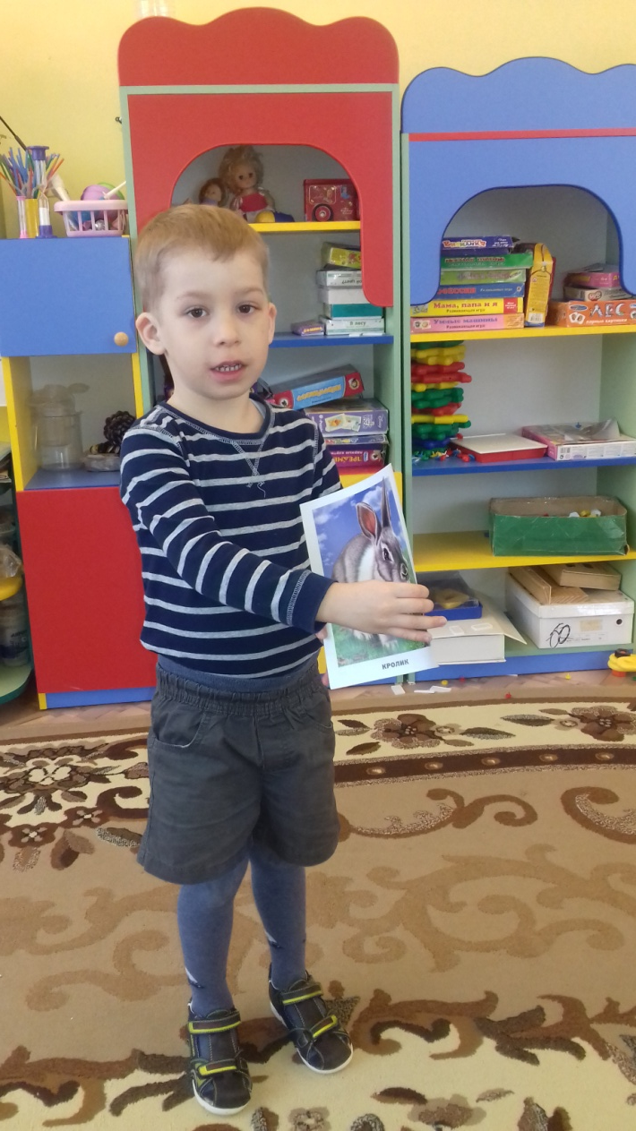
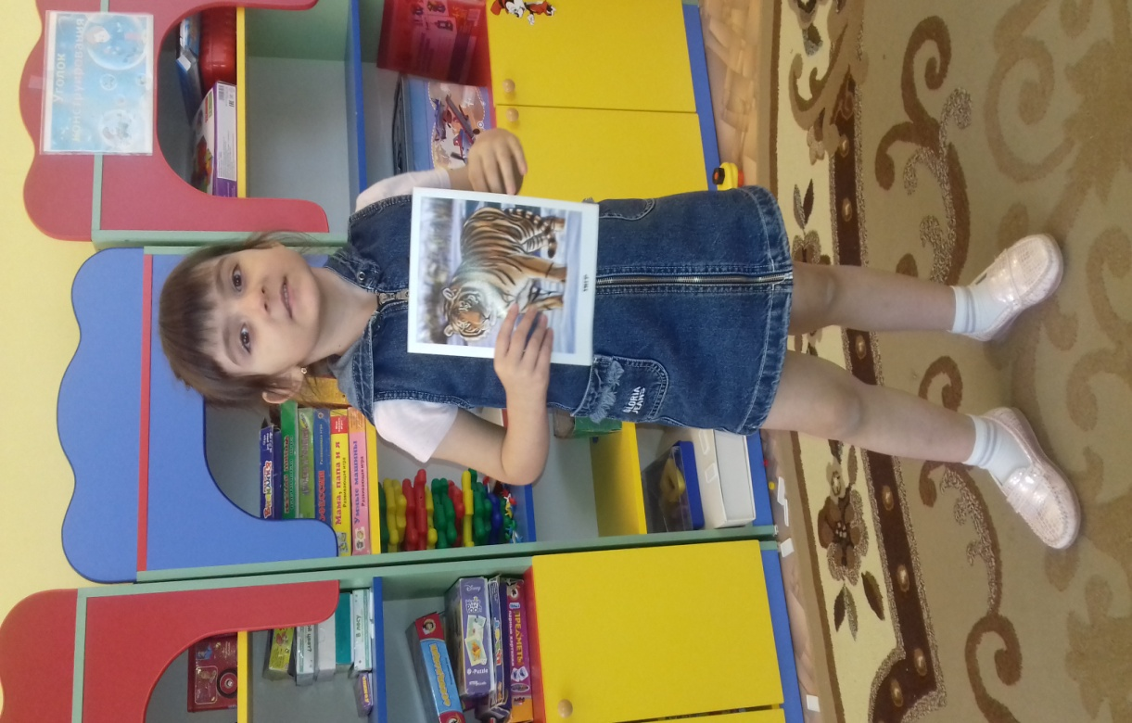
Дидактическая игра. Узнай по описанию

Slide 23
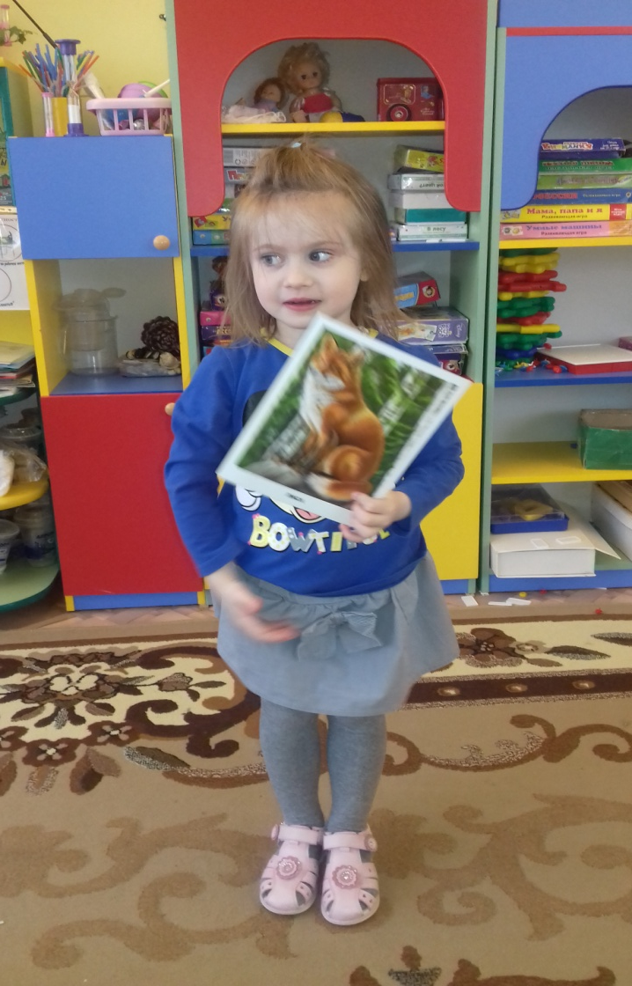
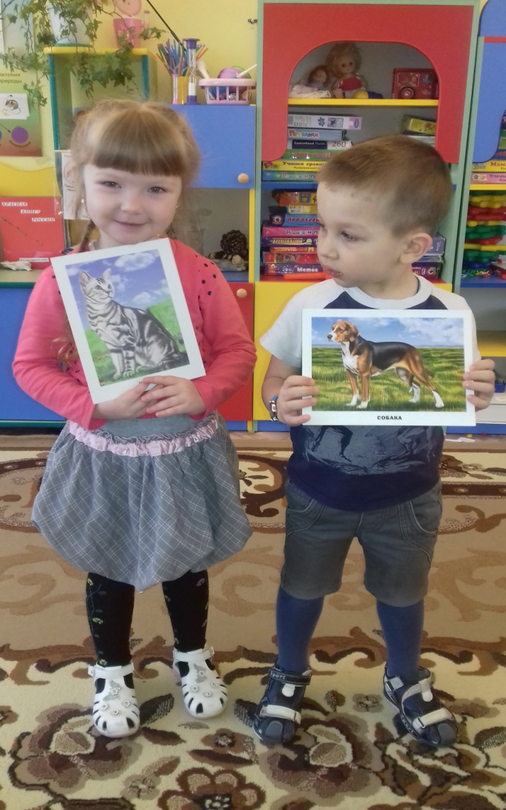
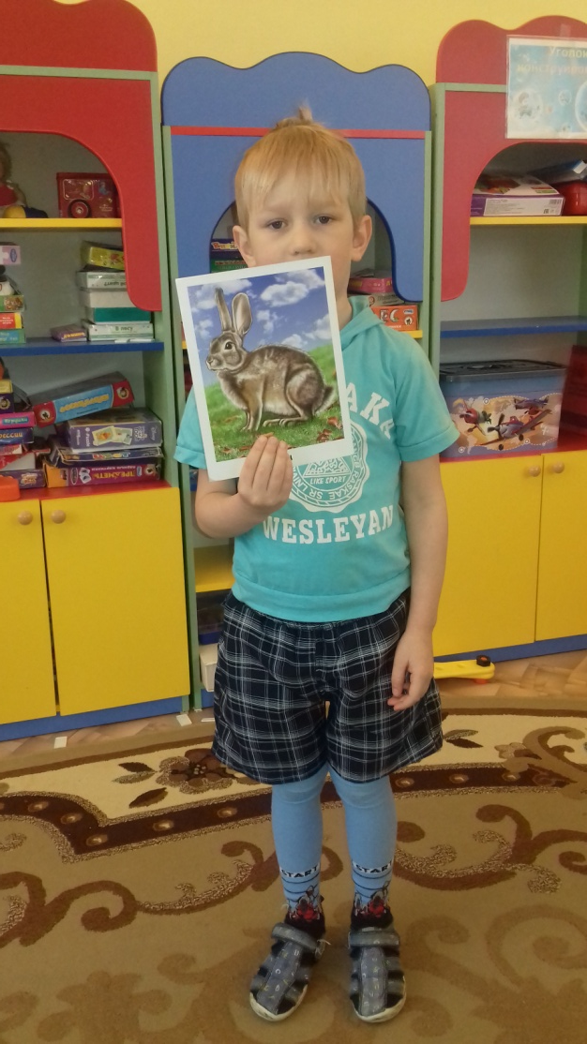

Slide 24
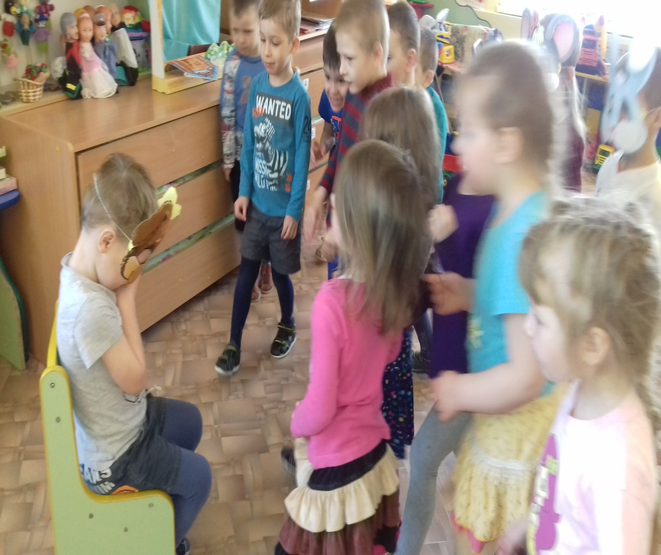
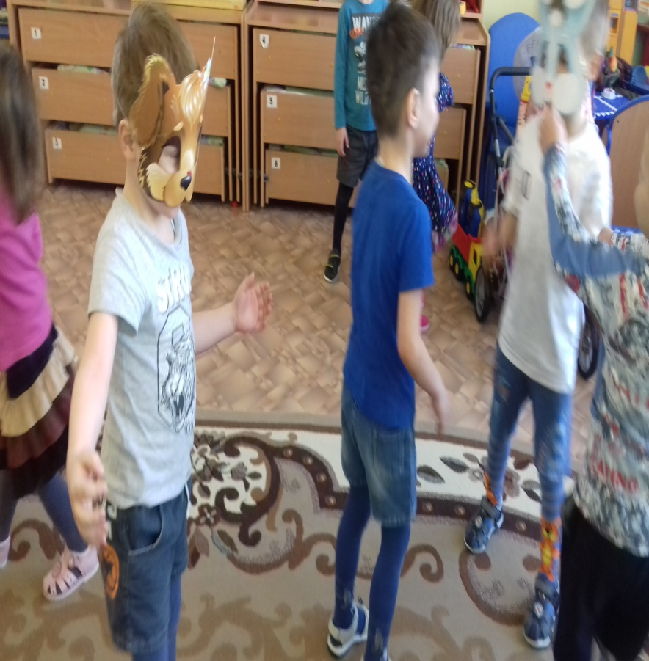
Подвижные игры Театрализованные игры

Slide 25
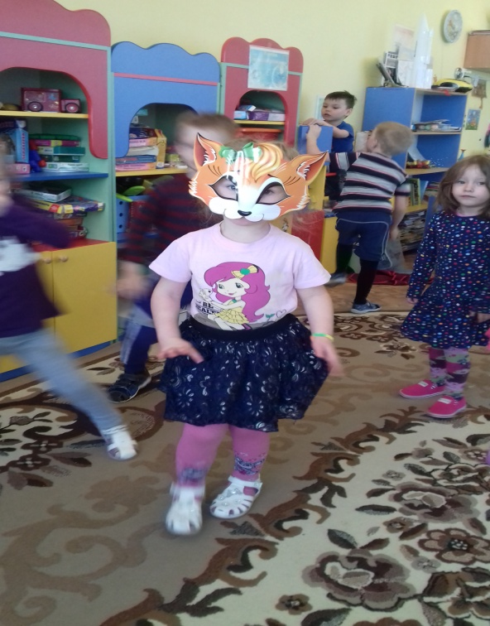
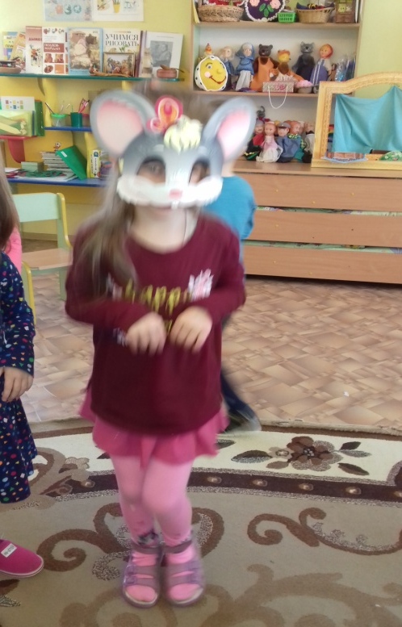
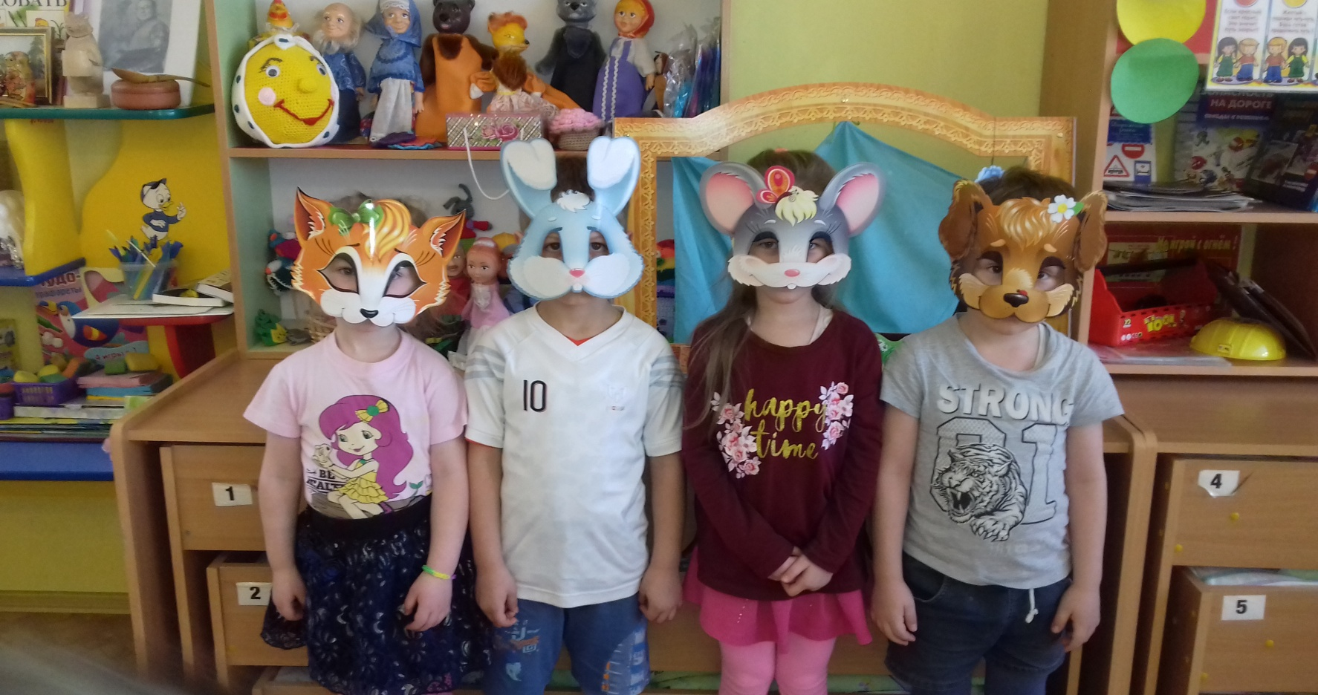

Slide 26
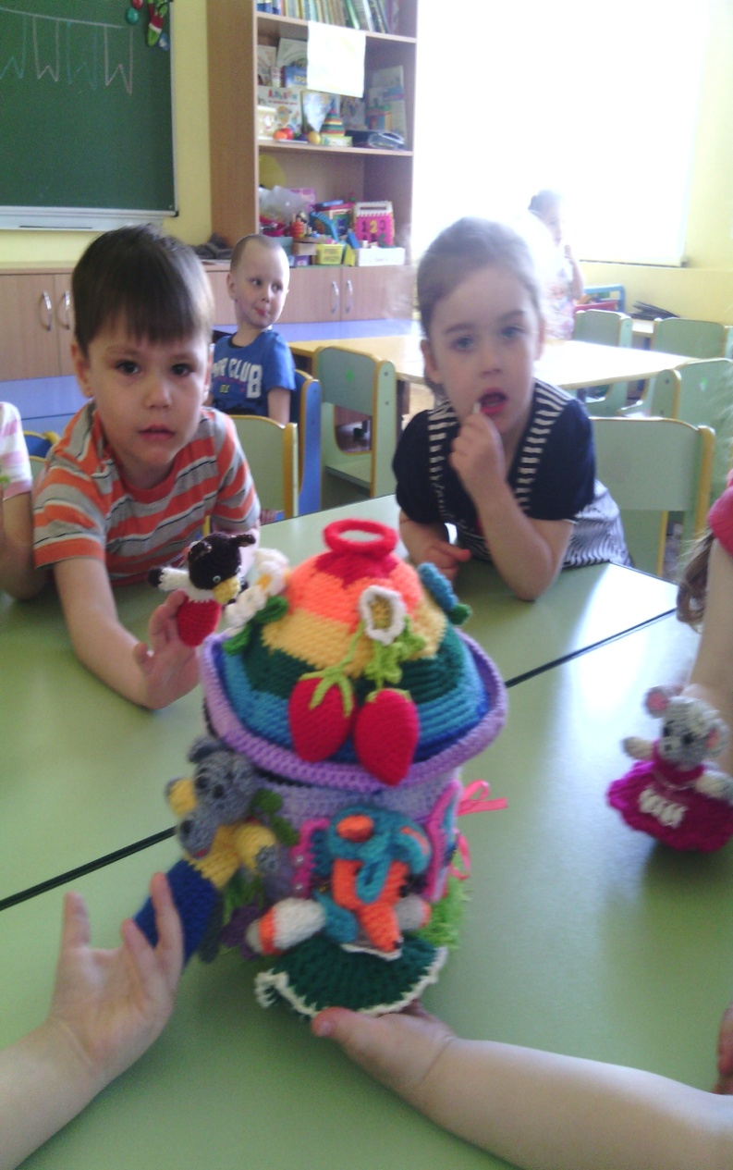
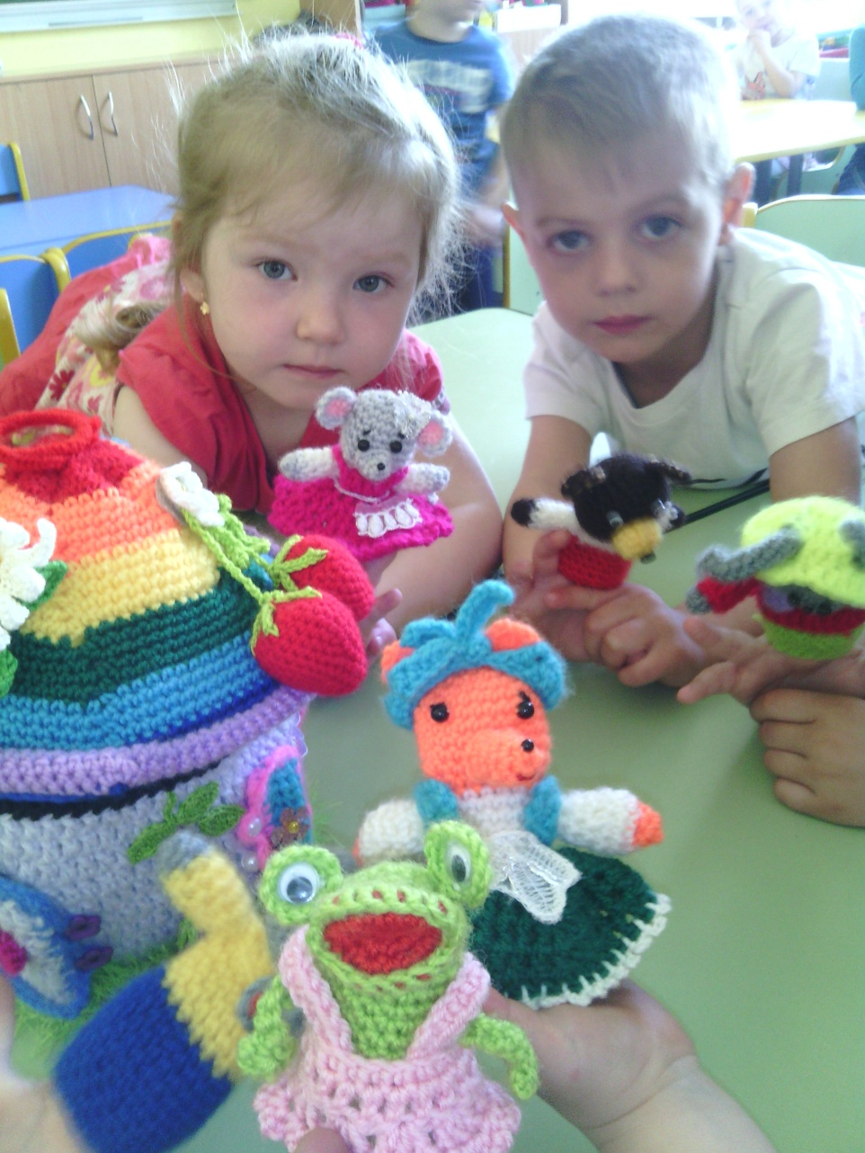

Slide 27
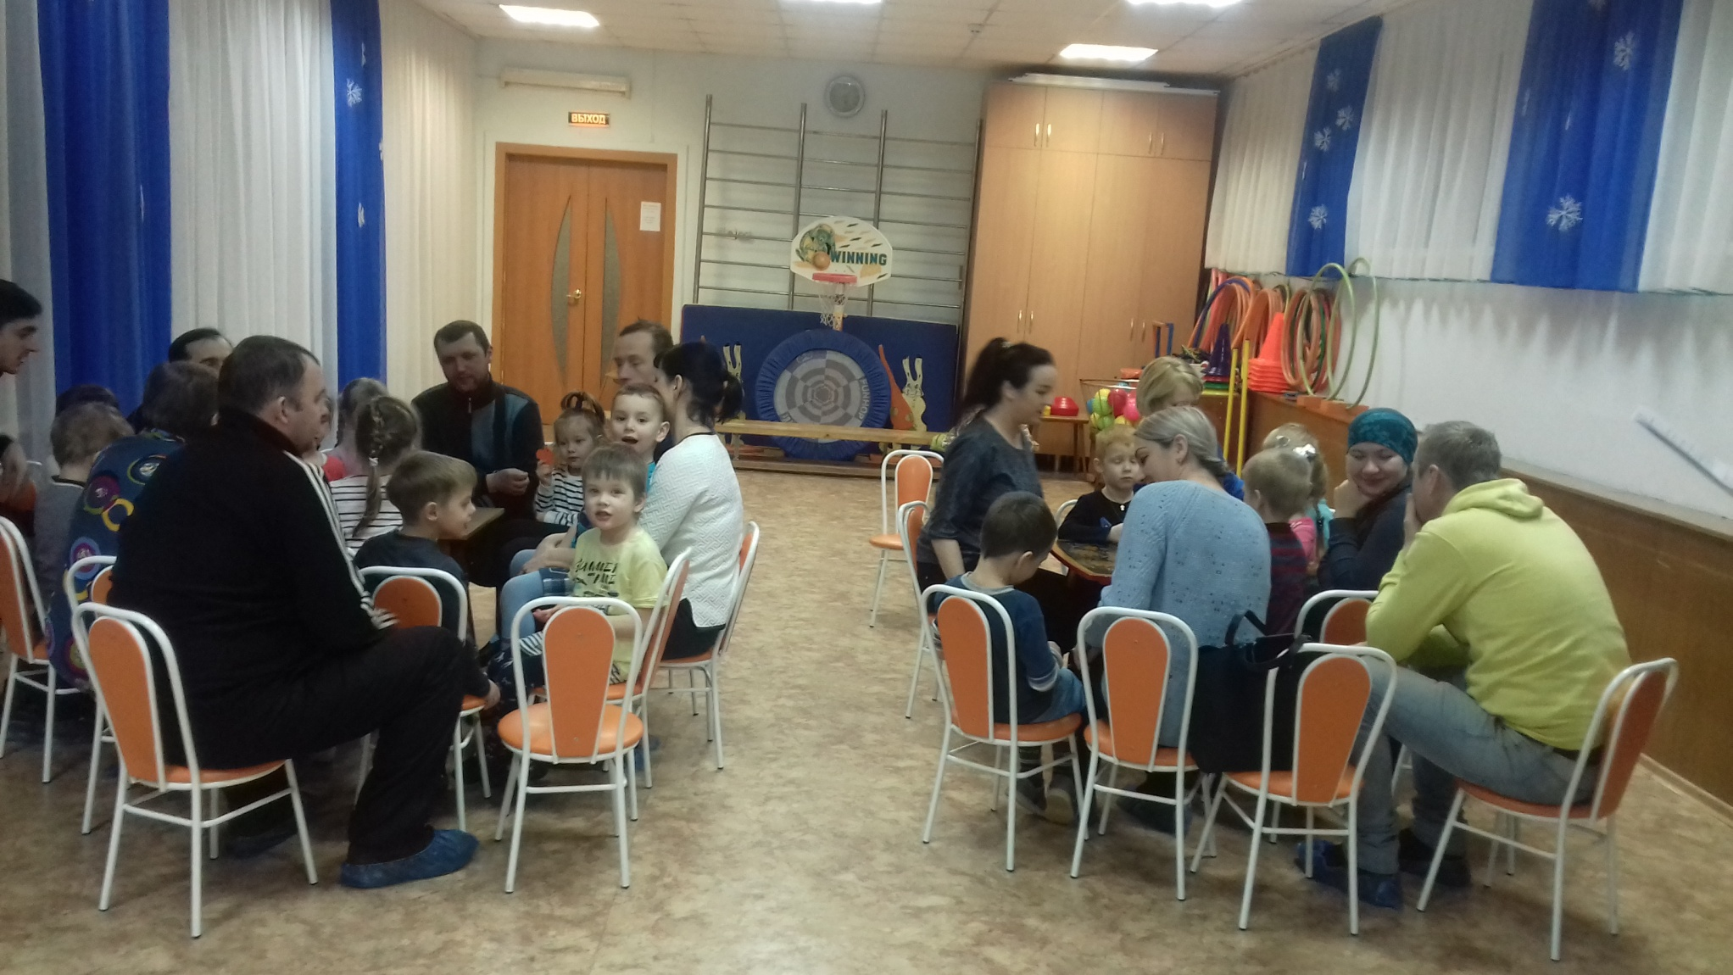
Родительское собрание-викторина «Дикие и домашние животные»

Slide 28
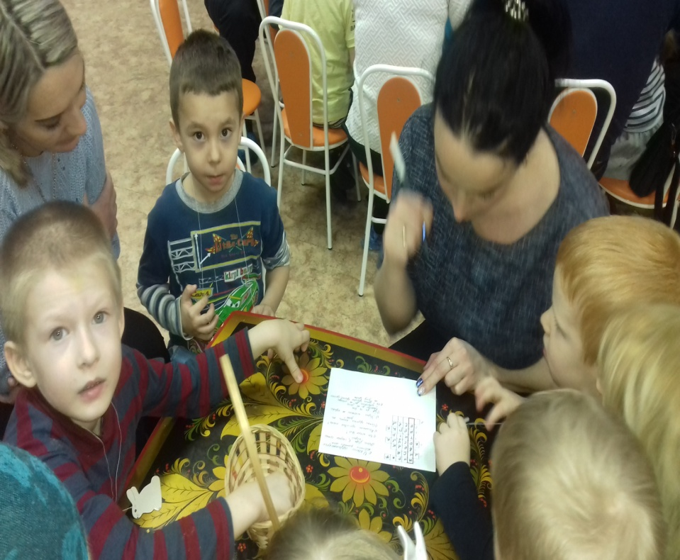
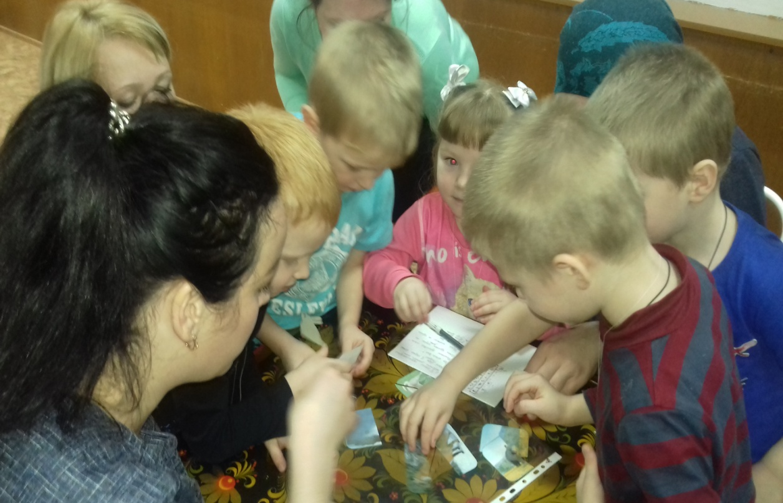
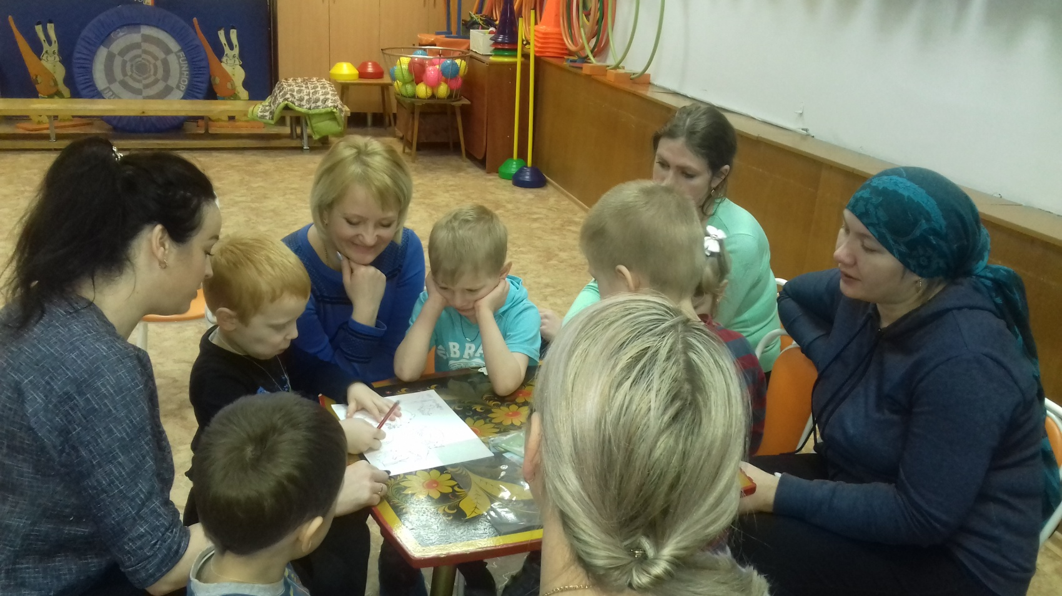
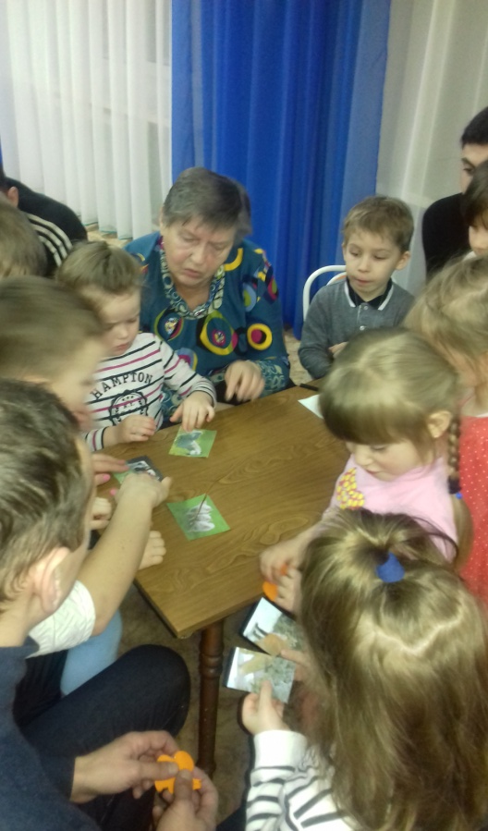

Slide 29
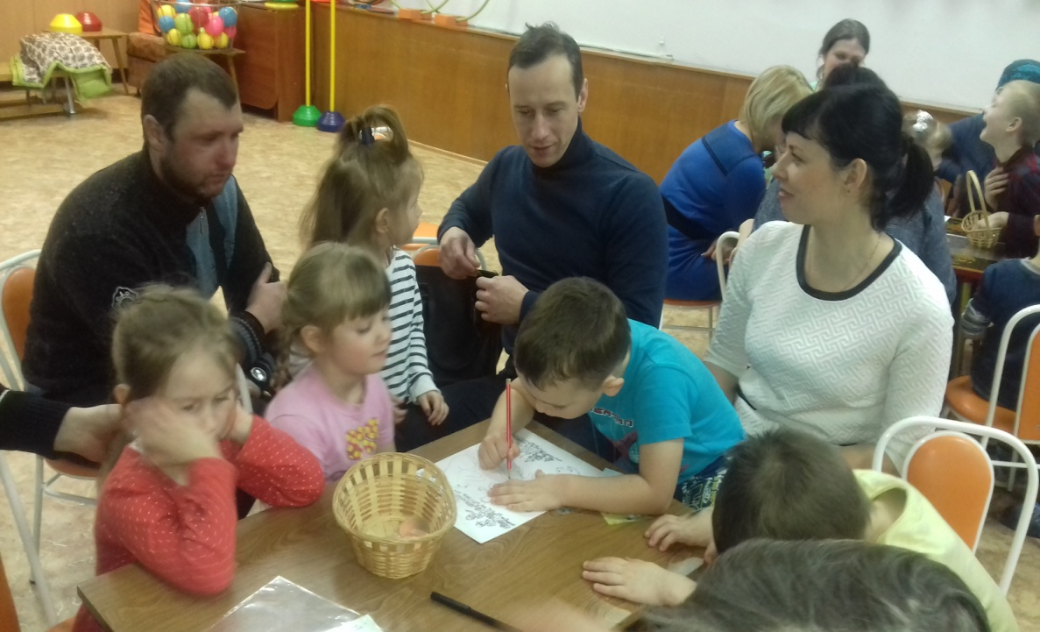

Slide 30
Альбомы «Дикие и домашние животные»

Slide 34
Сказка «Аппетитный колобок»

